Slide 1
方向感度を持った暗黒物質探索のための
高圧キセノンガス中での再結合現象の研究
京都大学大学院 理学研究科 物理学・宇宙物理学専攻
物理学第二教室 高エネルギー物理学研究室
石山優貴
平成29年2月2日

Slide 2
暗黒物質探索
暗黒物質を探索するため
様々な実験が行われている
・加速器実験
-暗黒物質を対生成
・間接探索
-暗黒物質同士が対消滅した
際に生じるγ線などを観測
・直接探索
-暗黒物質と原子核との反応
加速器実験
間接探索
直接探索
暗黒物質

Slide 3
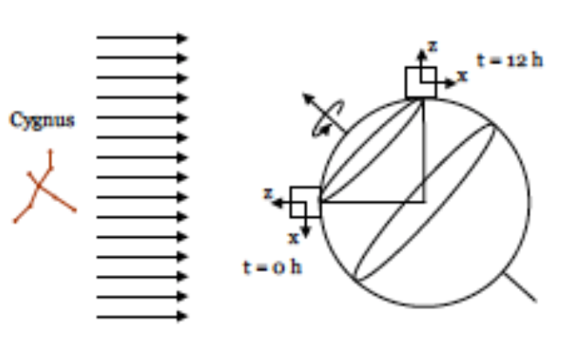
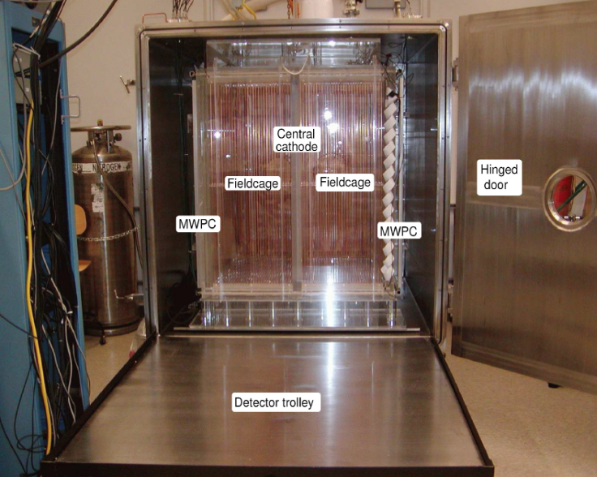
直接探索と方向感度
銀河系に対して、太陽系は白鳥座の方向に動いている
方向感度のある実験で、この動きに起因する異方性を見つけられれば、暗黒物質検出の明確な証拠となる
CF4などの低圧ガスが使用されているが、標的が少ない
太陽系
白鳥座
DRIFT
高圧Xe：大質量、方向感度期待大、
SI（Spin Independent）の散乱断面積大

Slide 4
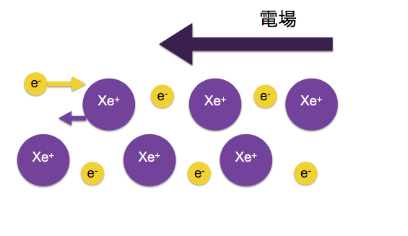
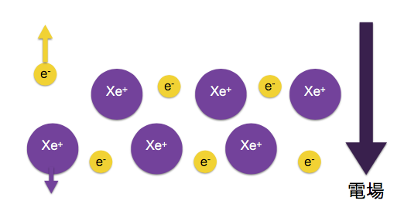
キセノンガス中での柱状再結合現象
再結合：放射線により電離したイオンXe⁺ と 電子e⁻ が 「再び」結合し光へ
原子核反跳の飛跡と電場の角度によって再結合率が変わる現象
→暗黒物質探索に使おう（D.R.Nygren 2013）
磁場を掛けると拡散が減り、電子と再結合しやすいかも（本研究）
飛跡||電場
飛跡⏊電場
再結合率 大
再結合率 小

Slide 5
本研究の目的
・柱状再結合の原理検証
・柱状再結合の磁場による感度上昇検証
紫外光＋電子＝エネルギー
紫外光/電子＝天頂角
→方向感度のある実験へ
Xe10atm
トラッキング面
光検出器
紫外光
e

Slide 6
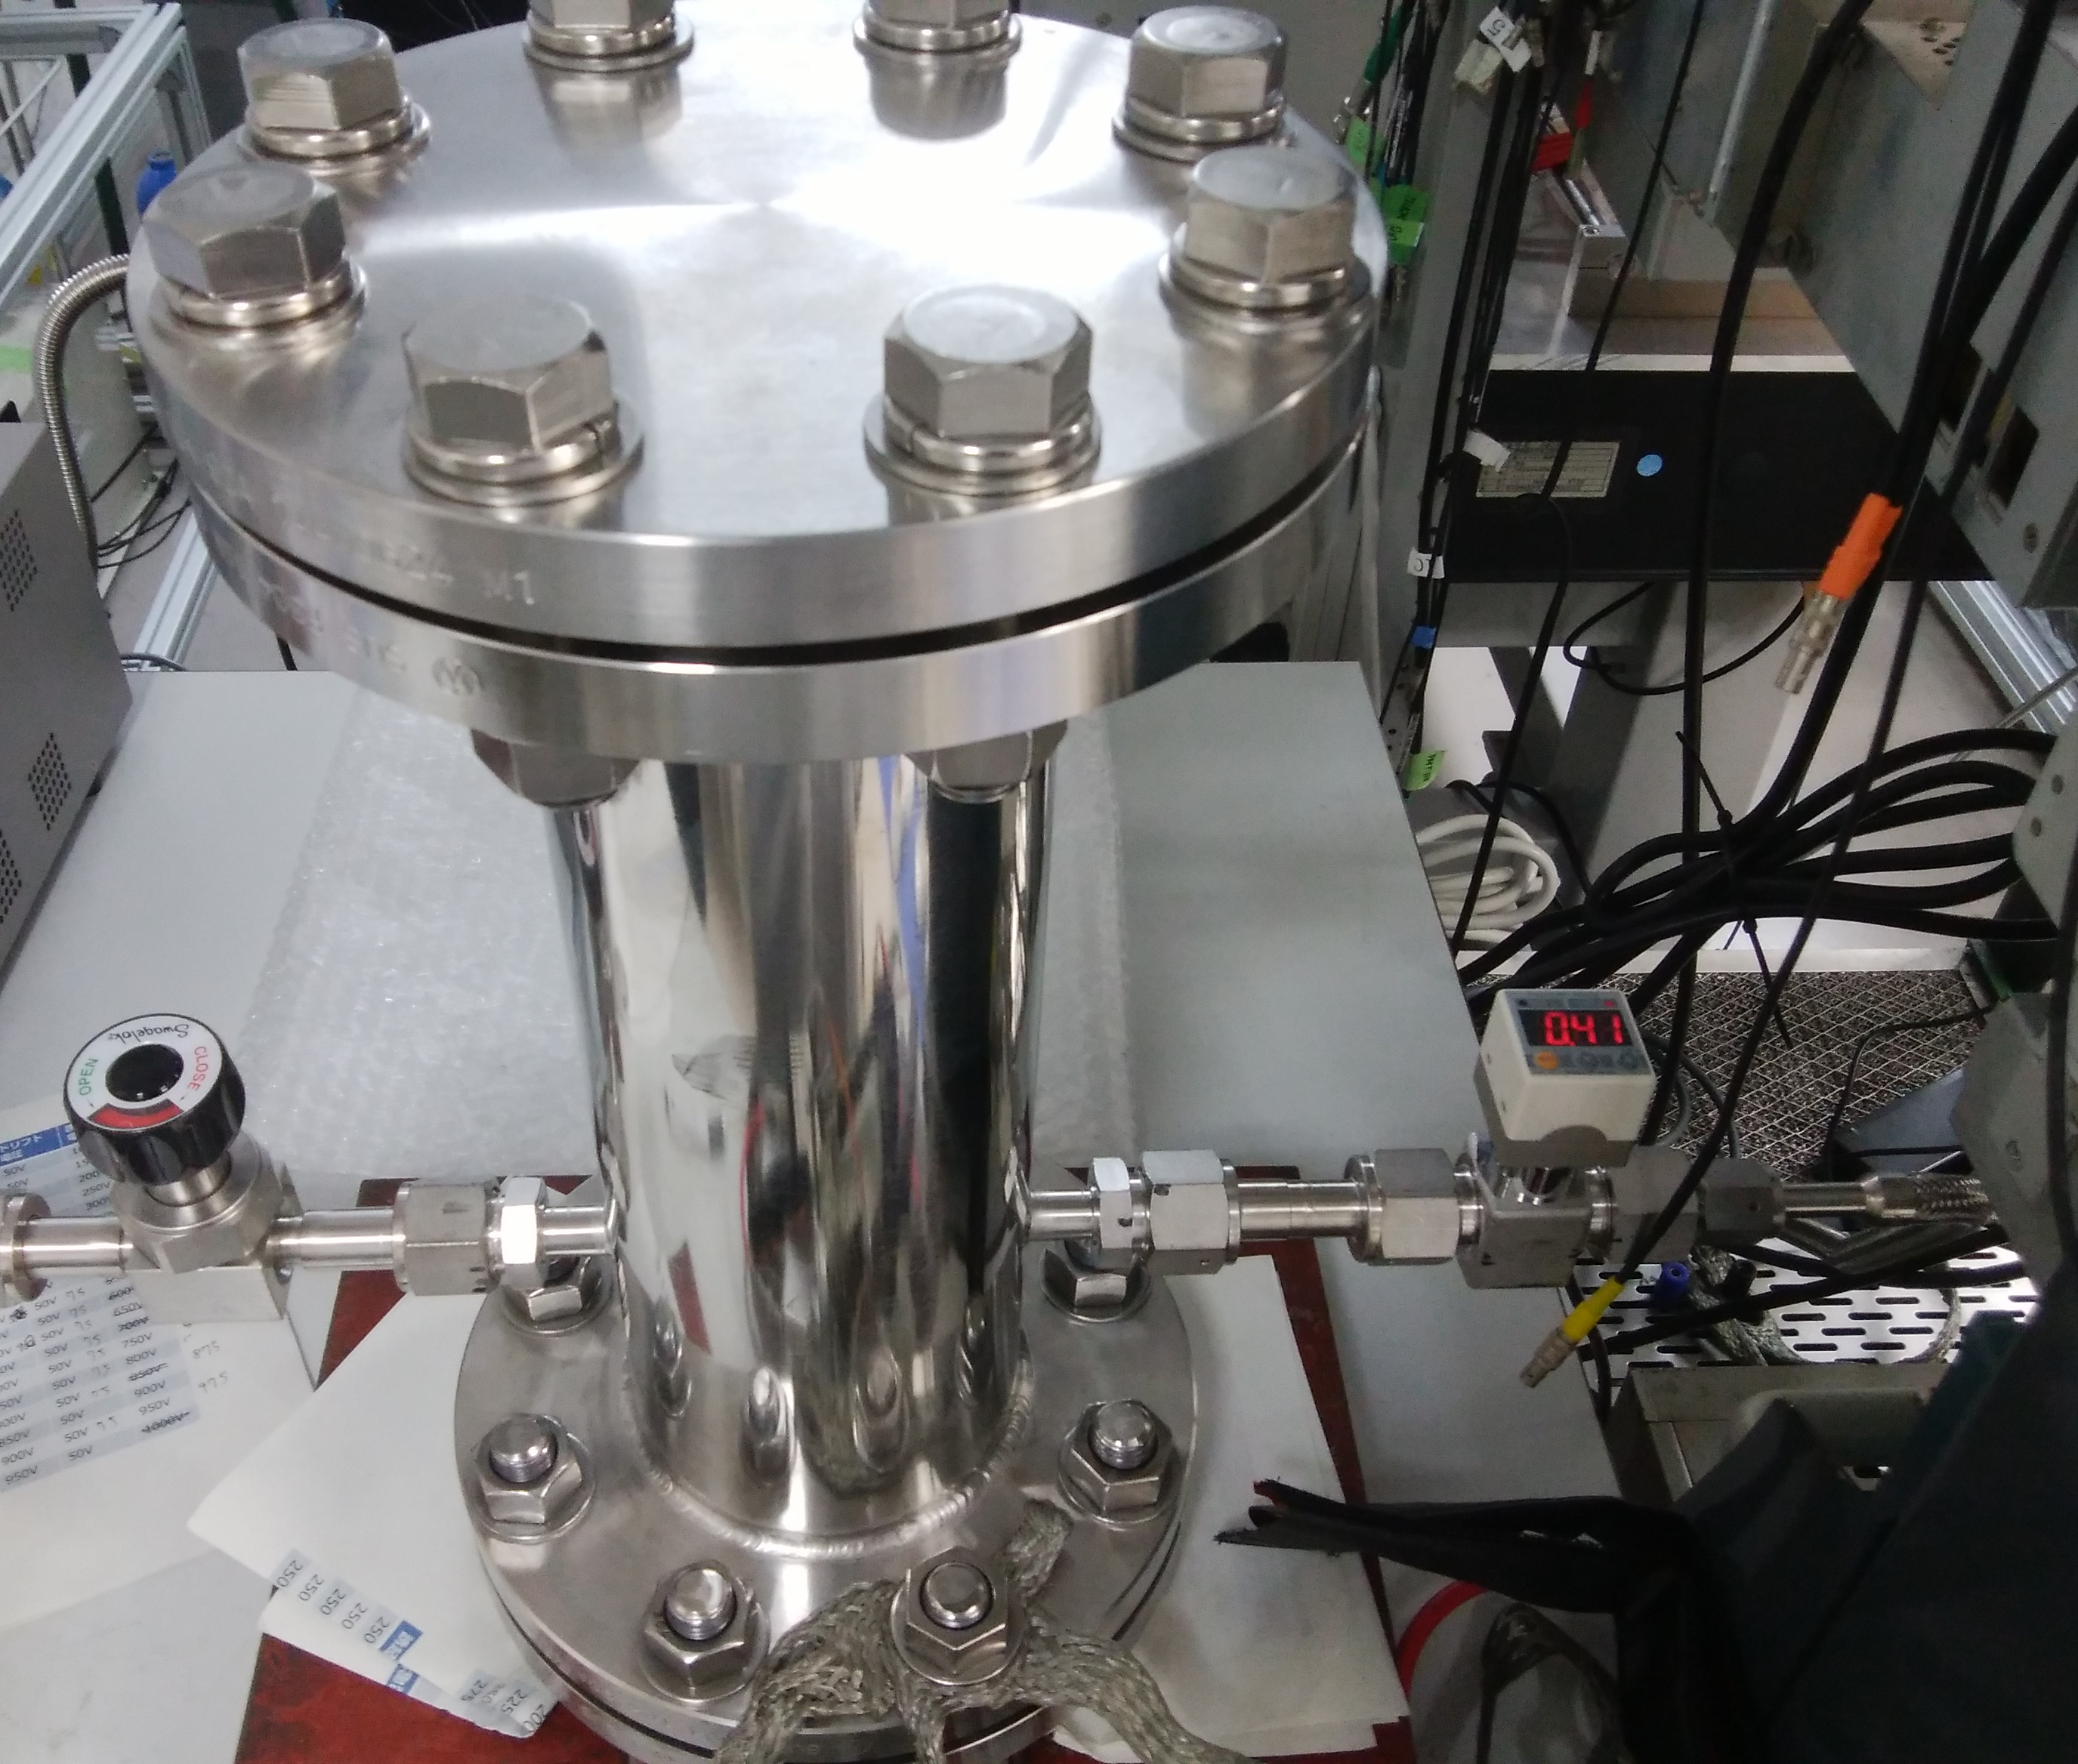
検出器
シンチレーション光：キセノンからの真空紫外光（170 nm）に感度のあるAPD（磁場中でも動く）
電離電子：誘導電荷（イオンチェンバー）
磁石
5atm Xe
²⁴¹Am
5.5MeV α線
Edrift
6 mm（ドリフト領域）
Eind
4 mm（誘起領域）
APD
気圧計

Slide 7
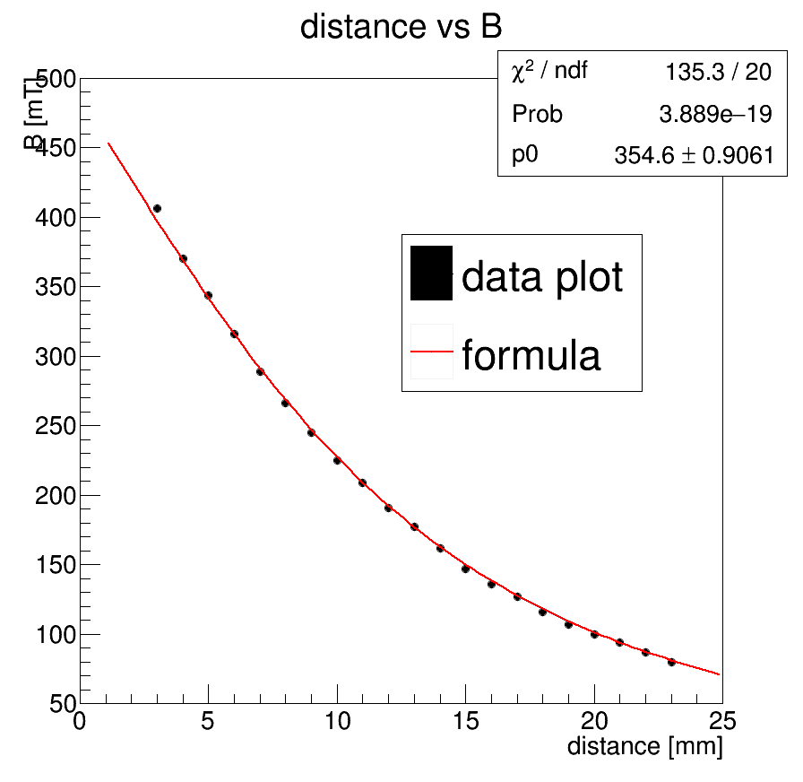
ネオジム磁石
ネオジム磁石の磁場の距離依存性測定
直方体磁石の時の磁場の曲線と一致
ドリフト領域6 mmで300 mT
磁束密度[mT]
1辺30mm
中心からの距離[mm]

Slide 8
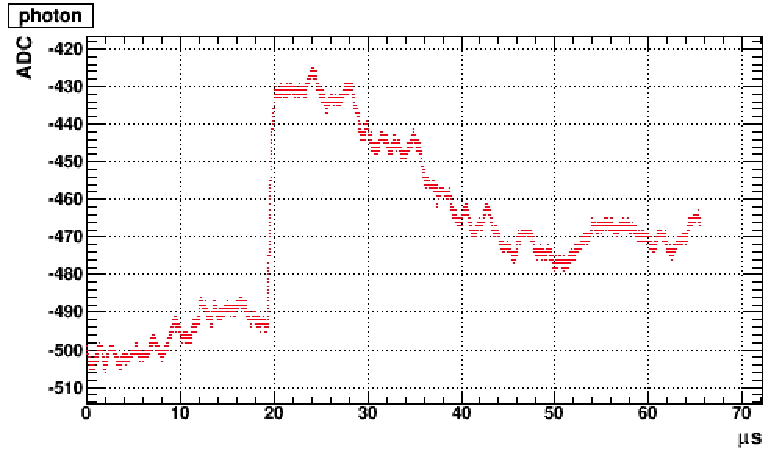
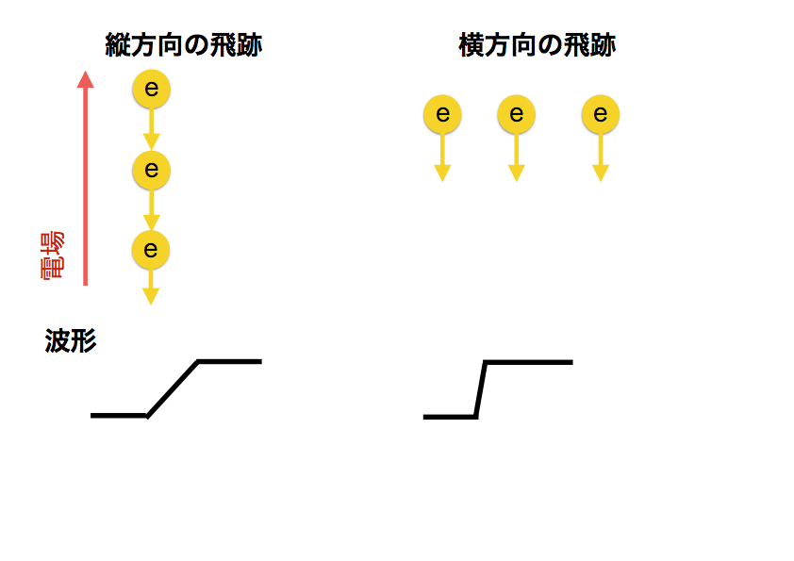
実際に得られた波形
光量
μs
電離電荷
μs
slope

Slide 9
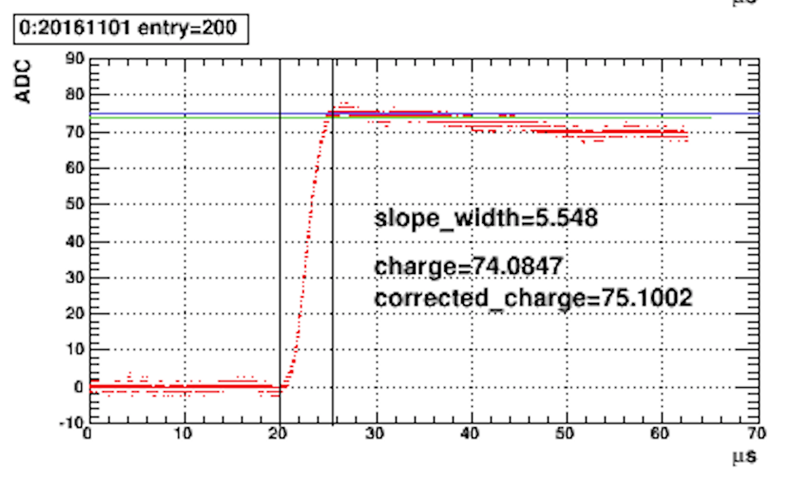
波形解析
ソフトウェア的に整形回路を通して、電荷量の波高値を求めた
整形回路の時定数と信号のスロープ幅による弾道欠損も補正した
波形のタイミング情報は独自のアルゴリズムを開発し、判定した
μs

Slide 10
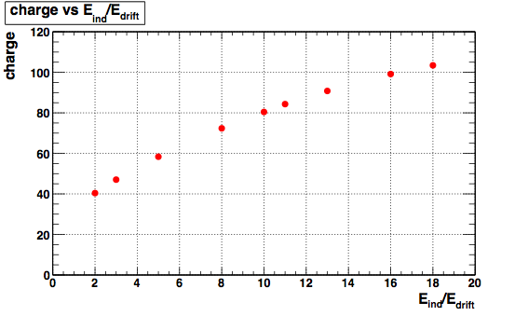
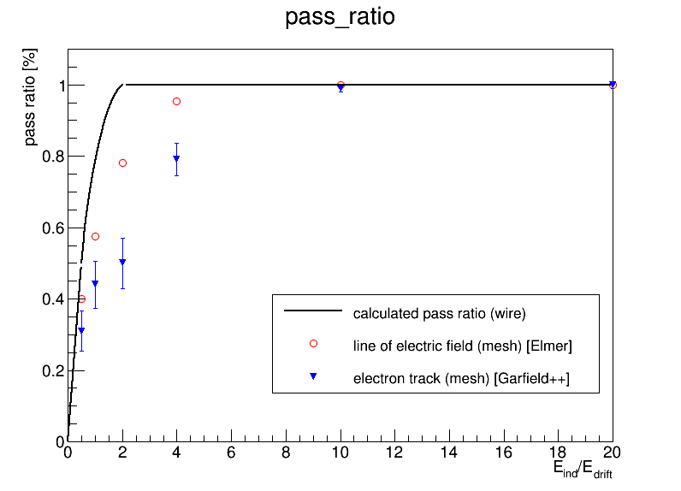
イオンチェンバー電場比依存性
ドリフト電場に対して誘起電場が十分強くないと、電気力線を誘起領域に全て引き込めず、信号のロスが生じる
電場比を上げていくと電離電荷量がサチる傾向がある事を確認
Edrift
α線
Eind
シミュレーションによる電気力線または電子の透過率
電離電荷
透過率
黒：電気力線の透過率（wire）
赤：電気力線の透過率（mesh）
青：赤による電離電子の収集効率
Eind/Edrift
Eind/Edrift

Slide 11
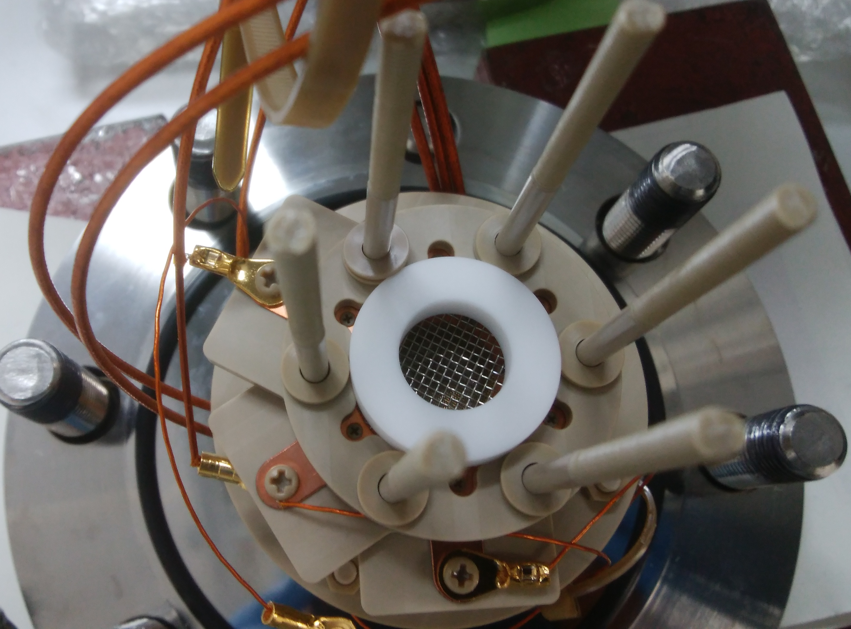
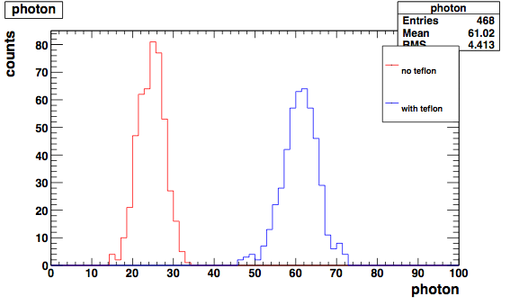
VUVの反射材としてのテフロン
・ドリフト領域の壁面にテフロンを配置した
・光量は2.5倍に増えた
・シミュレーションの予想（1.6倍）より多いが、テフロンな しの測定は不純物が多かった可能性がある
テフロンなし
テフロンあり
counts
光量

Slide 12
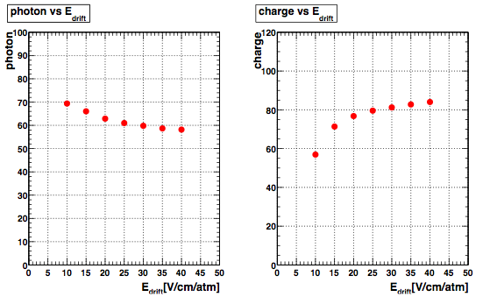
電荷と光量のドリフト電場依存性
ドリフト電場を下げると、光量が増え電荷が減少する
→再結合と考えられる
Eind/Edrift=10（電気力線の透過率一定）
光量
誘導電荷
Edrift [V/cm/atm]
Edrift [V/cm/atm]

Slide 13
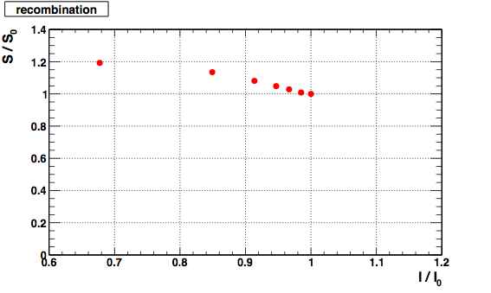
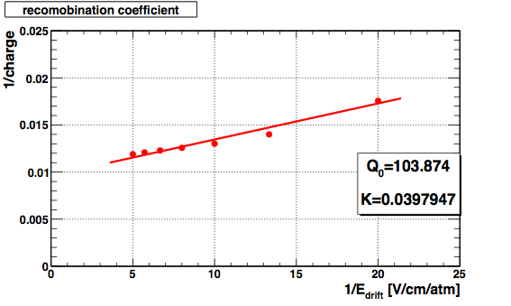
再結合の確認
・電荷と光量の和が保存している
・Jaffeモデルと一致している
・Edrift=10 V/cm/atmは電荷が余計に減っている（アタッチメント）
}
再結合
保存
Jaffe model
Edrift=10
１/電離電荷
Edrift=10
光量/光量(Edrift=40)
電離電荷/電離電荷(Edrift=40)
1/Edrift[cm・atm/V]

Slide 14
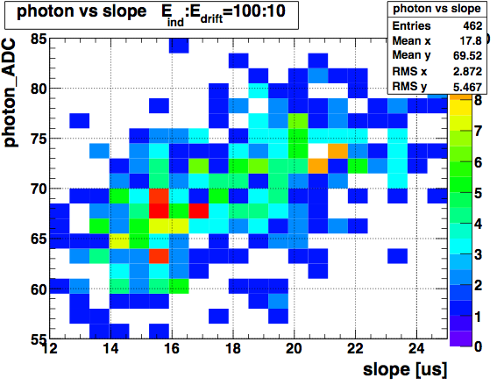
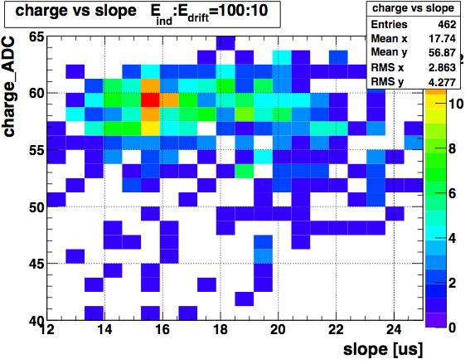
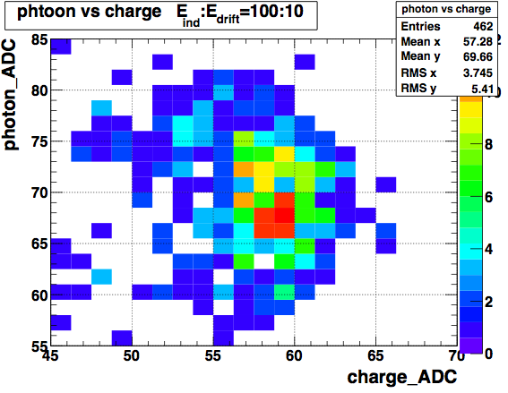
柱状再結合
柱状再結合が起きている時、スロープが長い（縦方向の飛跡）と、光量が増え電荷が減る
→光量vs電荷は逆相関になるはず
測定では、相関はあまり見られない
光量
光量
誘導電荷
slope [μs]
slope [μs]
電離電荷

Slide 15
α線の飛跡の角度依存性
線源からのα線の飛跡の角度によって線源からガス中に落とすエネルギーが異なる
→光量/電荷でその効果を打ち消す
²⁴¹Am
{
{
α線

Slide 16
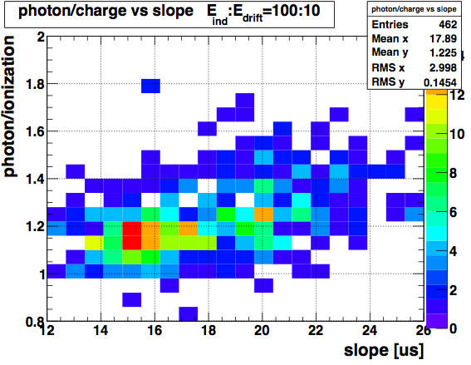
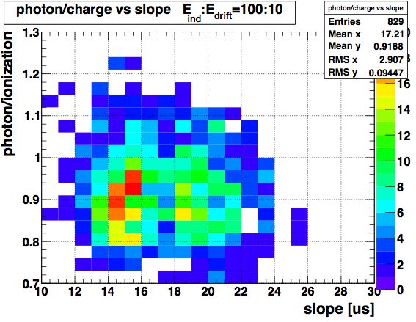
光量/電荷量のスロープ依存性
柱状再結合→正相関
アタッチメント→逆相関
光のアクセプタンス→正相関（10% by シミュレーション）
磁場なし
光量/電離電荷
→磁場なしで柱状再結合の兆候
が見られる
磁場ありだと見られなかった
slope [μs]
光量/電離電荷
磁場あり
slope [μs]

Slide 17
まとめ
・暗黒物質探索には方向感度のある直接探索実験が有効
・高圧Xeガスの柱状再結合によって方向感度を持ちつつ、大質量、SIに感度を持つ直接探索実験が可能かもしれない
・自作の検出器で再結合現象を確認
・柱状再結合現象は磁場なしでは兆候が見え、磁場ありでは兆候 が見えなかった

Slide 18
バックアップ

Slide 19
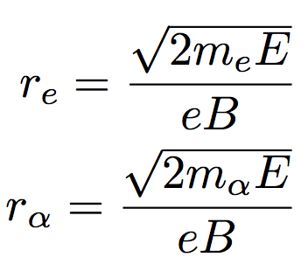
磁場による曲がり具合
B=300 mT
電子は0~7eVという試算がある。
7eVの電子に対しての半径は28.8 μm
5.5 MeVアルファ線に対して、半径2.25 mで飛跡4 mm
であるため、ほとんど曲がらない

Slide 20
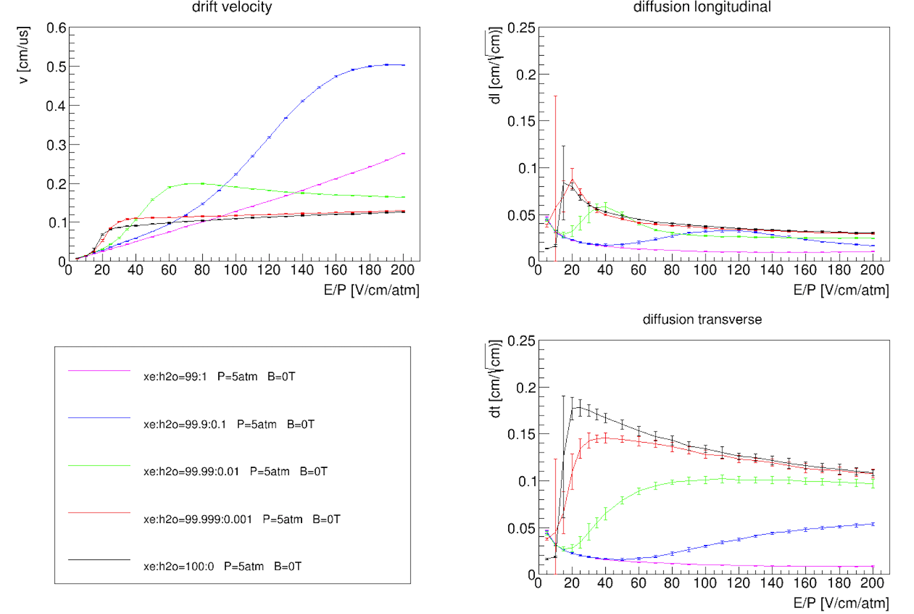
拡散
z方向に対しては平均して0.05 cm/√cmだから、10mm走る時には、0.05 cmほどの拡散はある

Slide 21
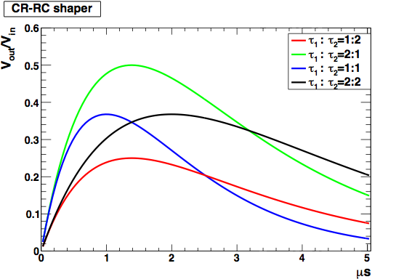
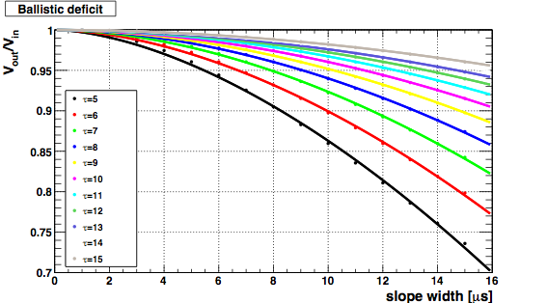
波高値の求め方
}
}
整形回路を使った
解析後
真の波高値
整形回路
弾道欠損

Slide 22
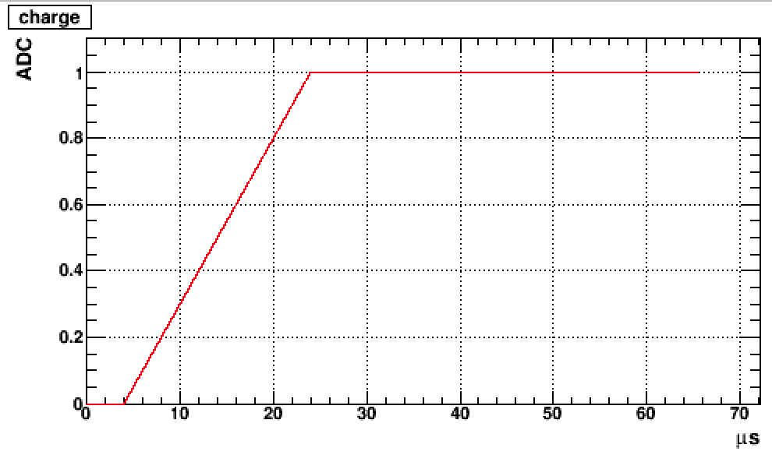
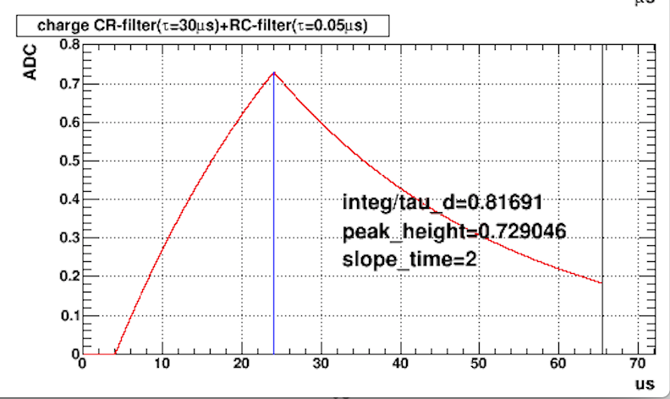
弾道欠損補正の図
サンプル波形
整形回路
1-ax^{b}
でフィット

Slide 23
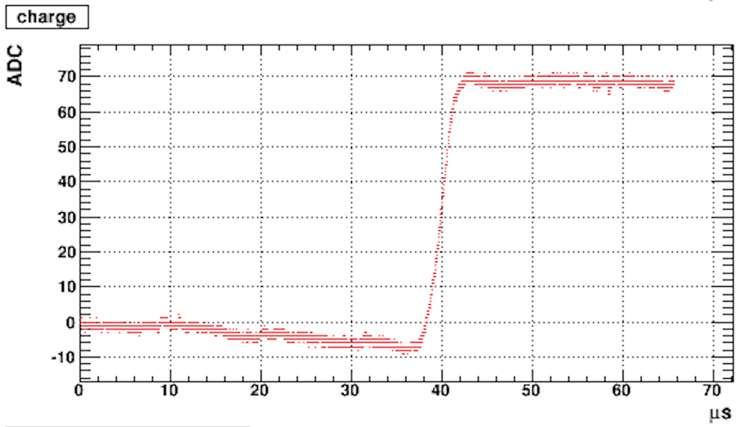
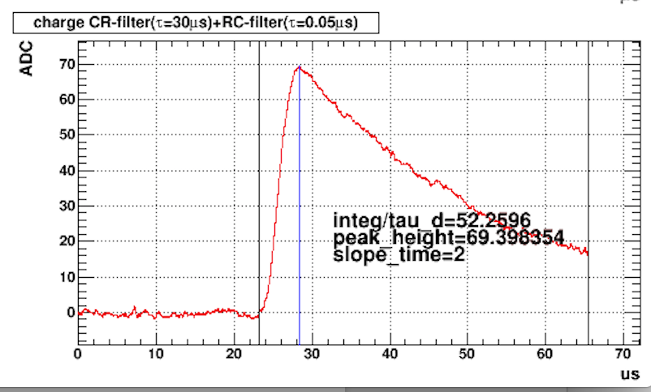
独自のアルゴリズムについて
反転
整形回路
微分回路:30 μs
積分回路:0.05 μs
整形回路
微分回路:30 μs
積分回路:0.05 μs
立ち上がり始めの時間
立ち上がりきりの時間
差をslopeとする

Slide 24
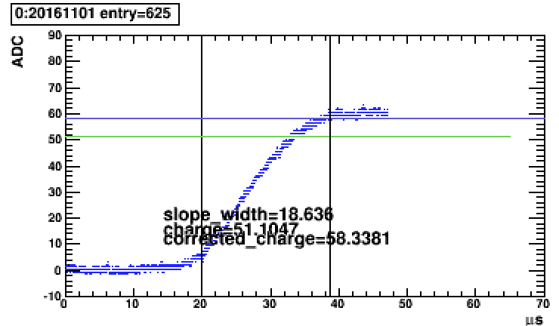
弾道欠損補正の効果
Edrift=10 V/cm/atmのようにドリフト電場が低いと電子のドリフト速度が小さく、スロープが長くなってしまう。
整形回路の時定数を一律で解析していると、弾道欠損が大きくなる

Slide 25
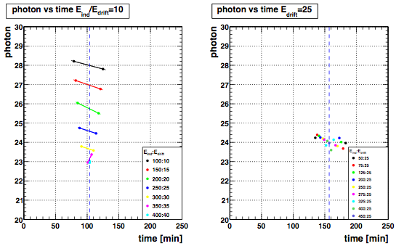
光量の時間依存性
時間に沿って
-再結合率の測定２回
-イオンチェンバーの動作を確認する測定２回
時間補正をかける際には基準となる時間軸の値を使用

Slide 26
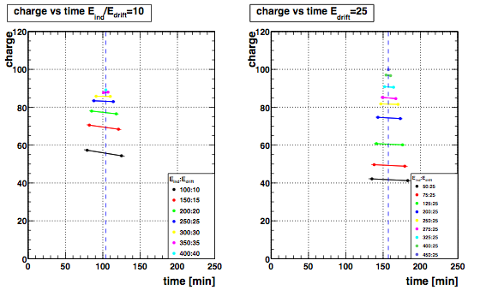
電離電荷の時間依存性

Slide 27
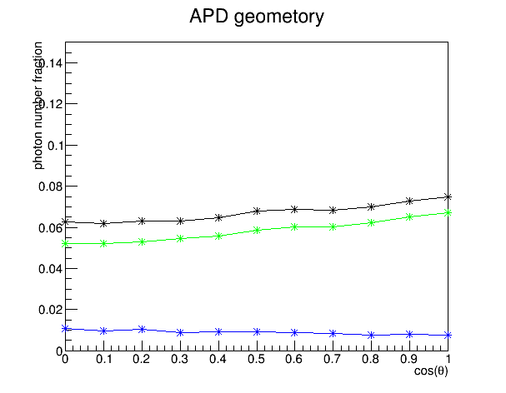
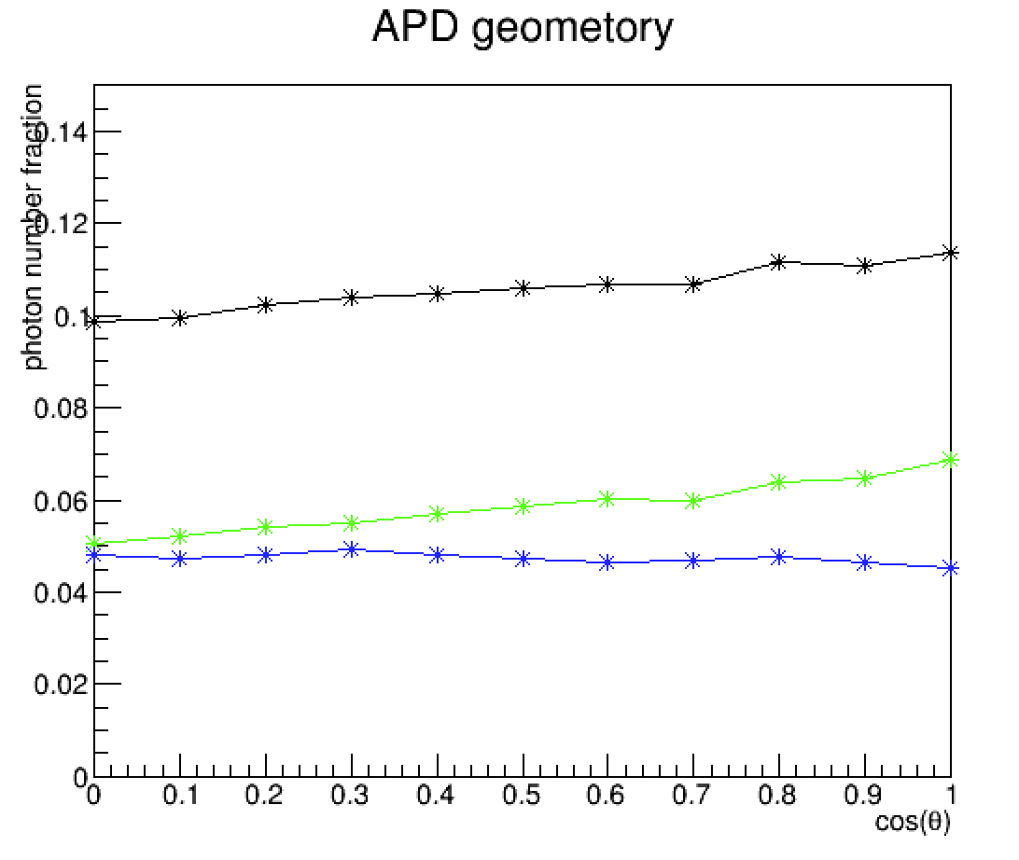
テフロンのシミュレーション
テフロンなし
テフロンあり
光子数の割合
光子数の割合
緑：APDに直接入る光
青：反射して入る光
黒：緑＋青
光量の増加
反射によって飛跡の方向依存性が平均化されている
cosθ
cosθ

Slide 28
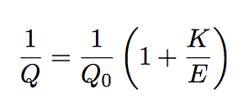
Jaffe Model
電荷量のみで再結合率を見積もるModel（1913）
再結合係数Kが高いほど、再結合率が高い
Q0 :電離した直後の電離電荷
Q:観測された電離電荷
K:再結合係数
E:電場 V/cm/atm

Slide 29
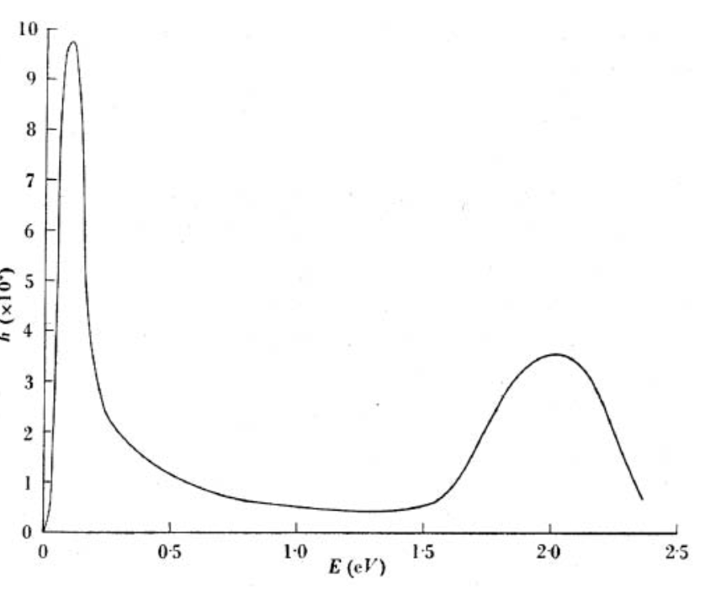
電子のアタッチメント
・電子親和力の高い物質に電子が
吸着されてしまう現象
・例えば酸素が強い
電子のエネルギーに対する酸素への吸着率
. R.M.Zwaska. PhD thesis, The University of Texas at Austin, 2005.

Slide 30
APDのアクセプタンス
縦方向の飛跡
横方向の飛跡
縦方向の方がAPDに近い
スロープ幅が
長いと、光量を高く
見積もってしまう
散乱
APD
APD

Slide 31
ドリフト速度
0.2cm/μs以下

Slide 32
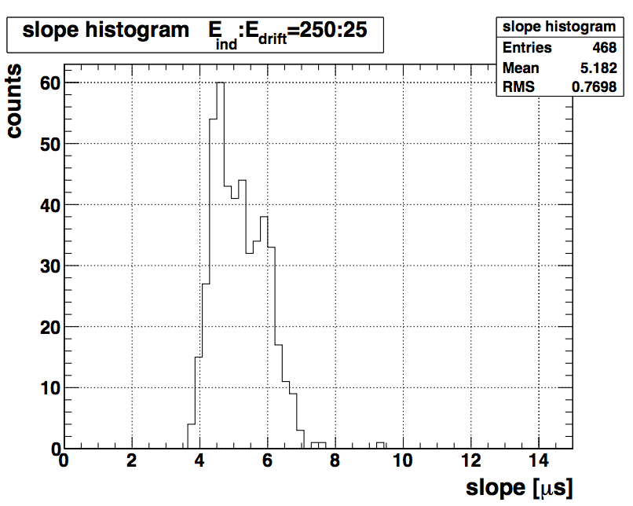
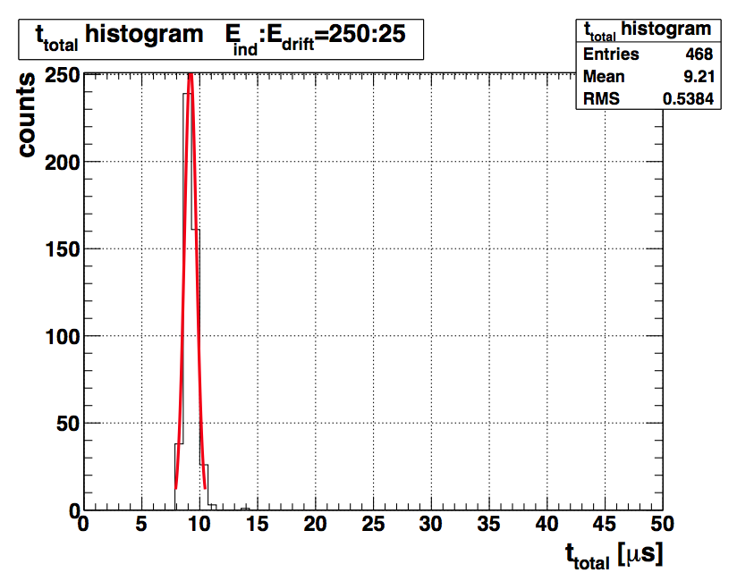
スロープ幅はどれだけ方向の情報を持っているか
スロープのヒストグラムは4~7 μsと太く、光り始めてから電離電荷信号の上がりきりまでの時間は細いピークになっているので、十分方向の意味を持っていると考えられる

Slide 33
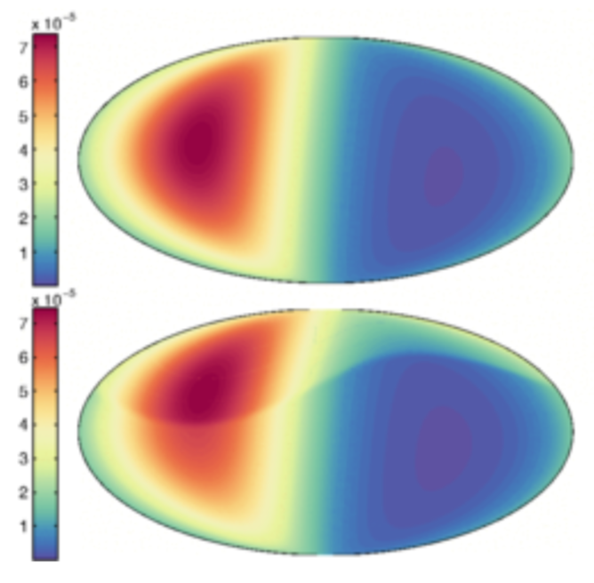
直接探索のメリット
暗黒物質のモデルによって、HALOが変わる
直接探索では、こういったモデルについての情報も得られる可能性がある
Phys.Rev.D. 90,123511 (2014)

